Slide 1
Inovační ekosystém #brnoregion:
Kam jsme za 20 let došli a co jsme se naučili?
Konference ISR, Plzeň 3.10. 2023

Slide 2
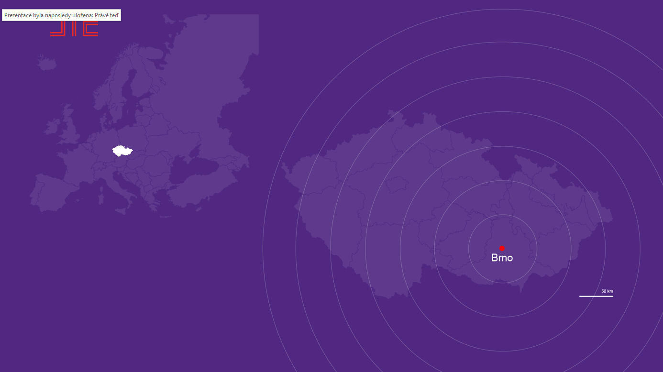
Notes:
Small region, 1,2 milion inhabitants, 400 ths in Brno city. Rather important intra-regional differences.
20 years ago decided to bet on Innovation as a way to long-term prosperity, international inspiration was key for us (Germany, Netherlands) – look how we see ourselves.

Slide 3
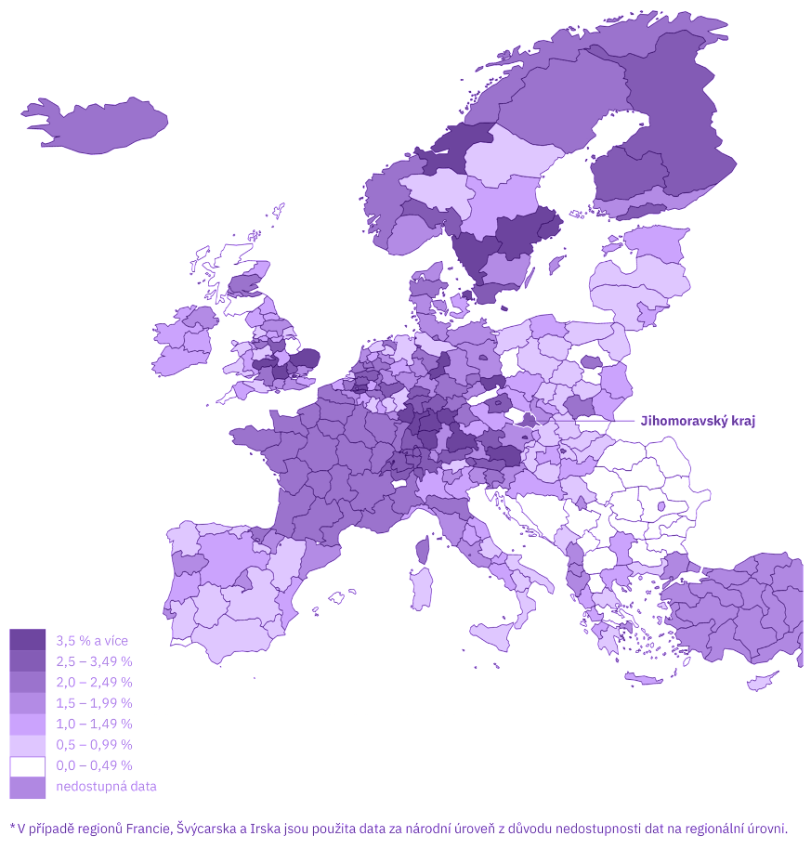
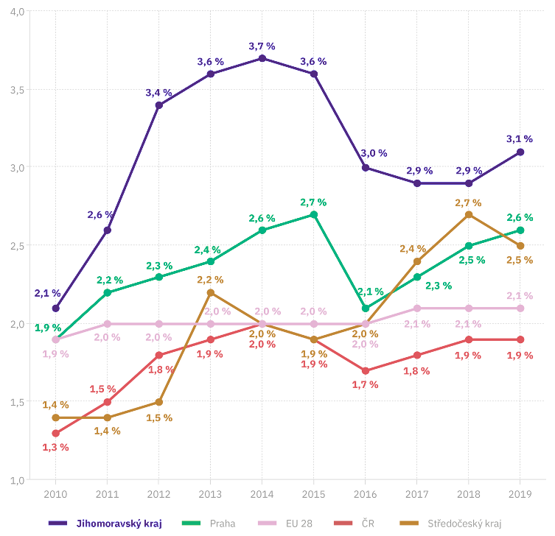
Znalostní intenzita (výdaje na VaV / HDP)
Notes:
- The peak = massive investemnt in public R&D centres and infrastructures, esp. Ceitec – availability of EU funds (ESIF, Horizon Europe)

Slide 4
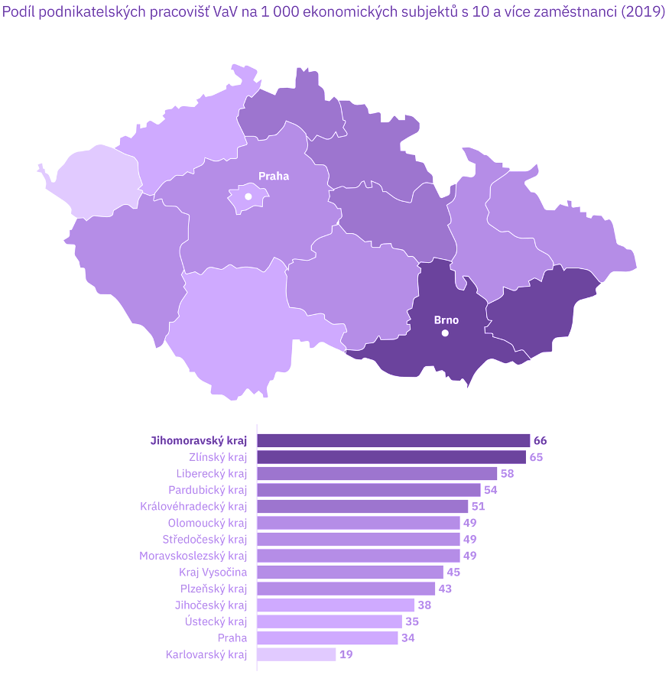
Nejvyšší koncentrace podnikatelských
pracovišť VaV
459
Počet podnikatelských
pracovišť VaV
66
Počet podnikatelských pracovišť VaV na 1 000 ekonomických subjektů s 10 a více zaměstnanci
Zdroj dat: ČSÚ – Věda, výzkum, inovace, 2019
(tab. Ukazatele výzkumu a vývoje za kraje České republiky v letech 2005–2019)

Slide 5
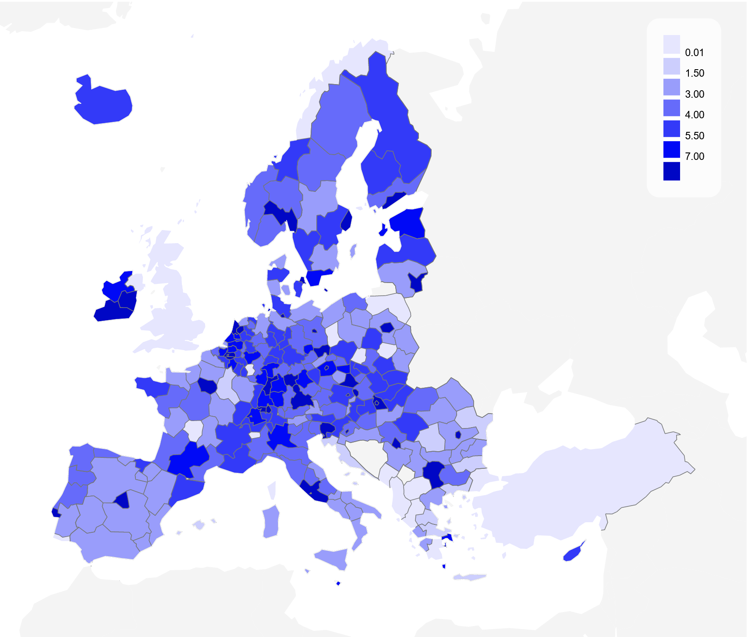
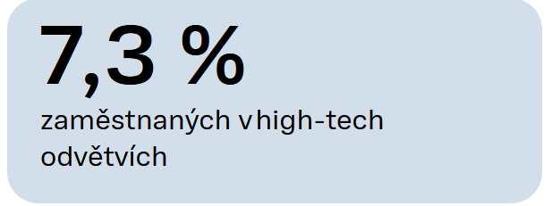
Zdroj dat Eurostat, ČSÚ, Výběrové šetření pracovních sil, 2021

Slide 6



Vznik JIC 2002–2003

Slide 7






Zřizovatelé

Slide 8
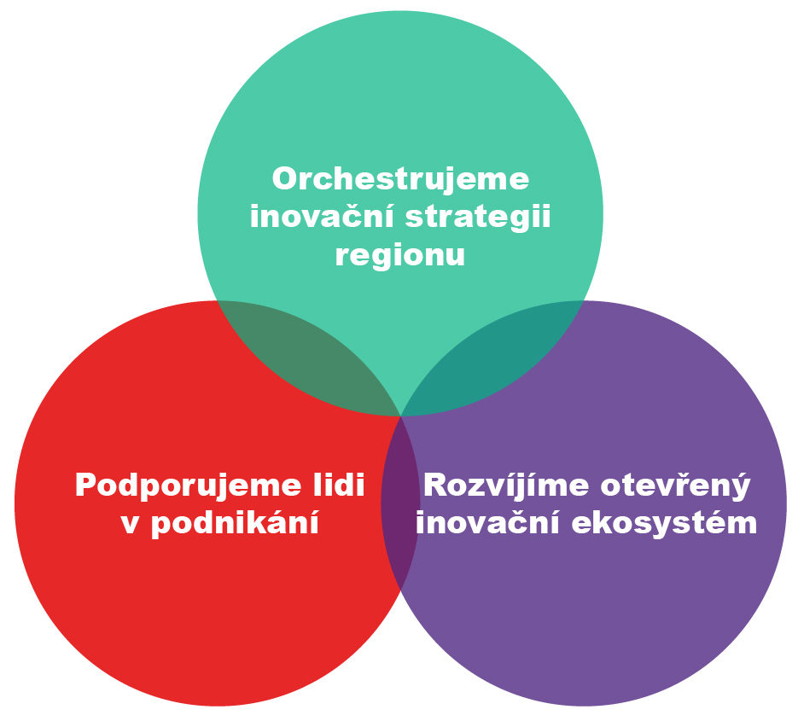
Role JIC

Slide 9
Vývoj inovační podpory
Do 2010 individuální poradenství startupům
2010 2012 2015 2017 2019 2021

Slide 10
Vývoj inovační podpory
Startupy → SMEs
Potřeba externí expertízy
2010 2012 2015 2017 2019 2021

Slide 11
Počet začínajících firem, které podpořil JIC
233

Slide 12
Počet pracovních míst
(ve firmách založených s podporou JIC)
2 841 zaměstnanců v roce 2019

Slide 13






Příklady klientů JIC
Notes:
We are very proud of the worldwide success of Kiwi.com, Y Soft and many other companies that initially decided to work with JIC.
Here are some of the major start-ups, starting with Kiwi.com - an online platform that will basically help you find the best and cheapest flight options to your desired destination.
Flowmon has created a state-of-the-art network monitoring and security solution.
Y-soft has created a combined HW and SW solution for printer operation.
Phonexia is a world leader in speech recognition and voice biometrics technologies using AI technology.

Slide 14
Vývoj inovační podpory
Individualní poradenství → vzájemné učení mezi firmami
Rostoucí skupina externích expertů
2010 2012 2015 2017 2019 2021

Slide 15

Síť majitelů firem JIC+
Experti
Peers
Investoři
Veřejná správa
Korporace
Univerzity
Give before you get philosophy.

Slide 16
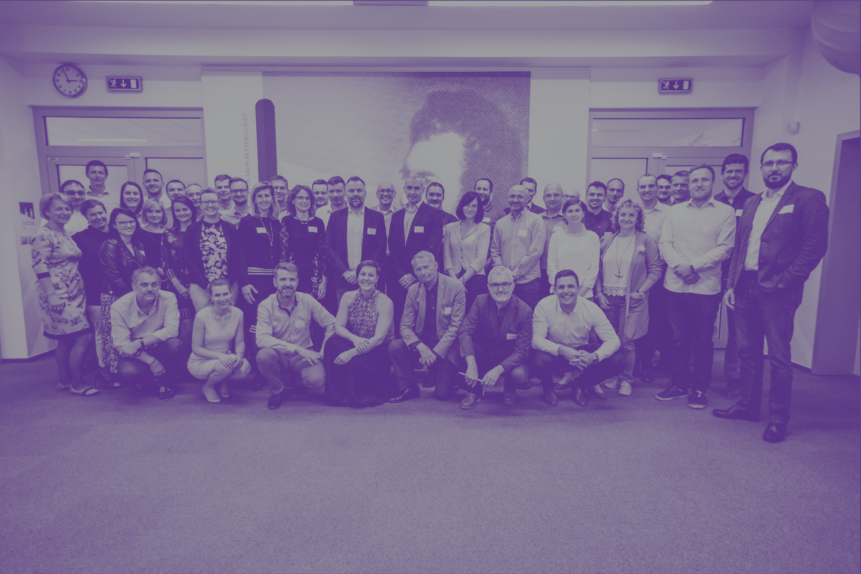
Naši experti

Slide 17
Vývoj inovační podpory
Velké technologické firmy mají zájem o startupy (open innovation, sponzoring, role v řízení RIS…)
2010 2012 2015 2017 2019 2021
Notes:
Local corporate become promoters of collaboration among businesses

Slide 18
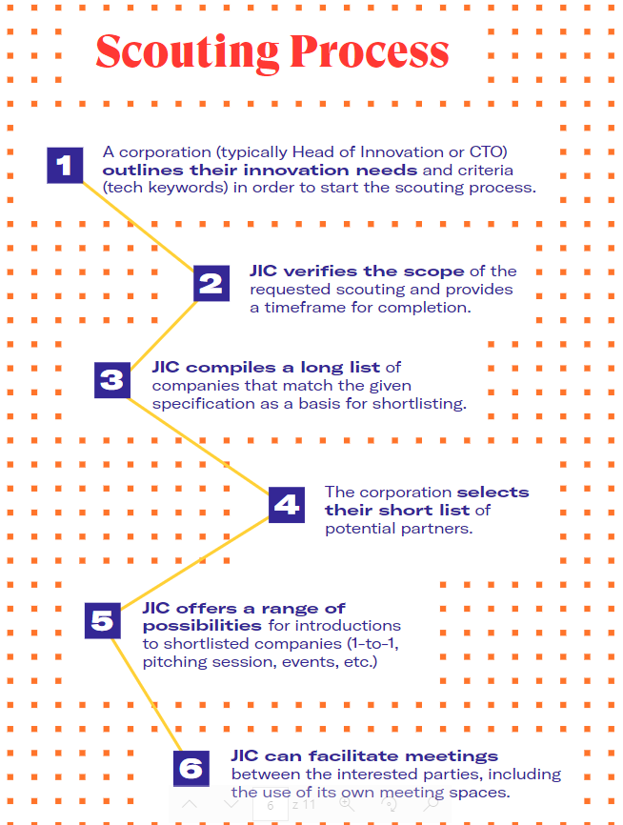
Propojujeme inovativní startupy s korporacemi

Slide 19
Vývoj inovační podpory
Více exitů → více business angels / VC
Investment readiness, matching startupy - investoři
2010 2012 2015 2017 2019 2021

Slide 20
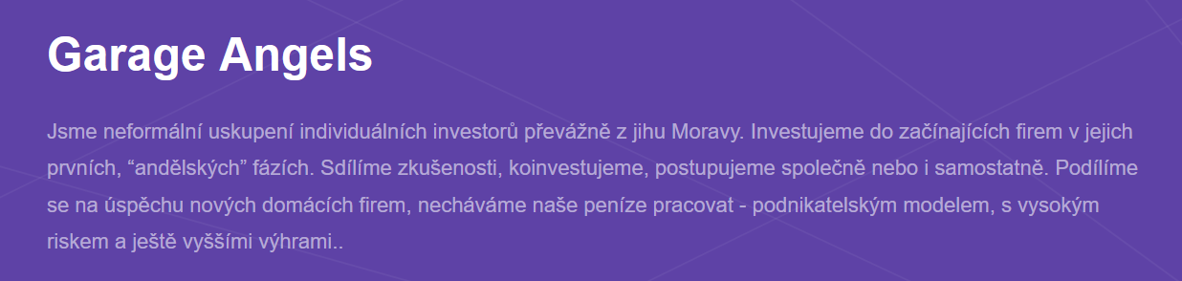
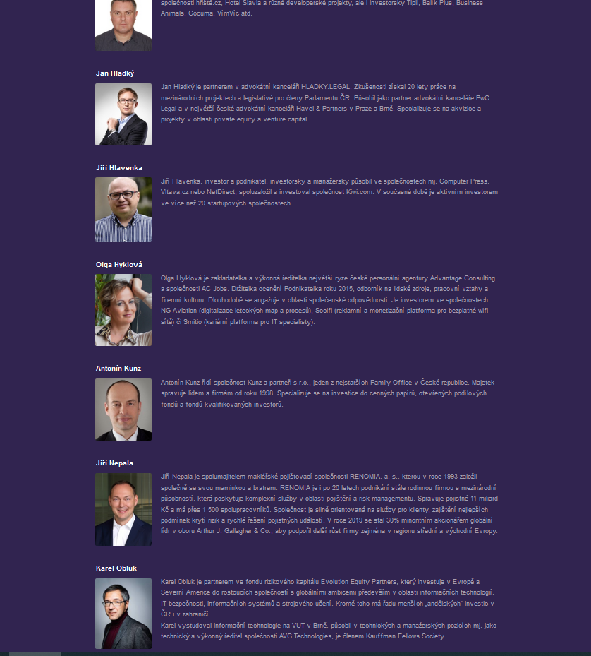



Slide 21
Vývoj inovační podpory
Podnikavost studentů
2010 2012 2015 2017 2019 2021
Notes:
Challenge: to stimulate deal flow
Tackle employee culture

Slide 22

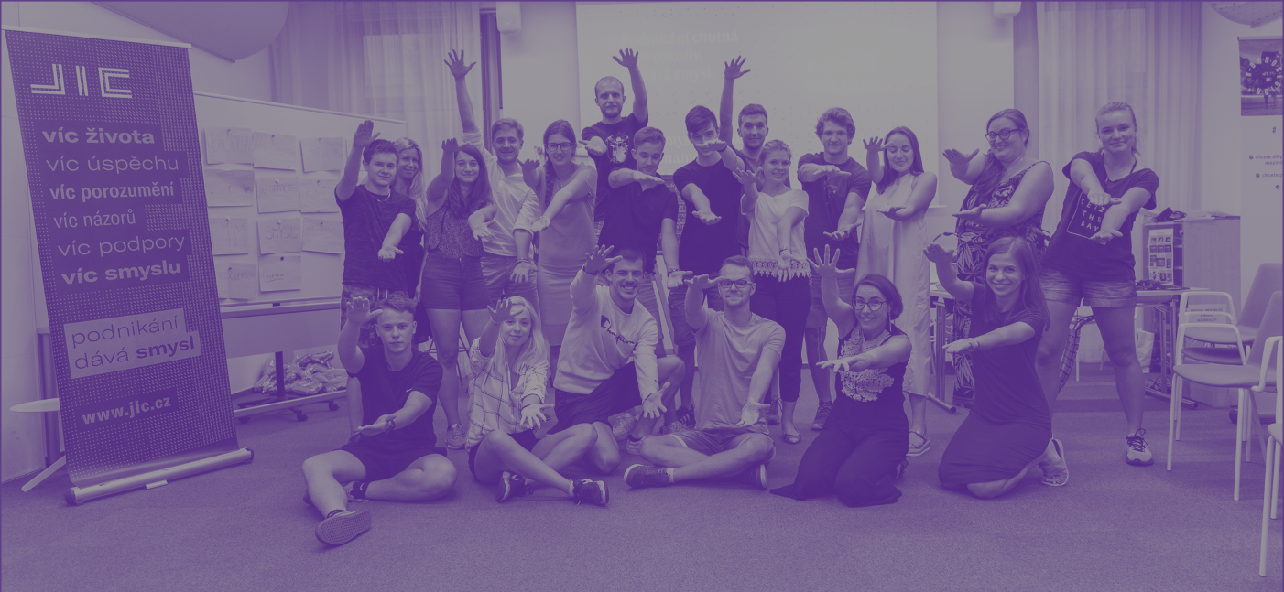
Notes:
Courses for students at 3 largest local universities

Slide 23
Služby pro firmy
Služby pro šampiony ekosystému
Mám vliv na dění v regionu
INDIVIDUÁLNĚ
Služby pro rostoucí firmy
Využívám potenciálu
rychlého růstu firmy i růstu osobního. Inovuji vybranou část svého byznysu.
Střední firmy
INDIVIDUÁLNĚ
Služby pro začínající firmy
Najdu průvodce v začátcích podnikání. Nastavím si růstovou strategii.
Malé firmy
INDIVIDUÁLNĚ
Služby pro lidi s touhou podnikat
Ujasním si, jestli chci opravdu podnikat.
HROMDANĚ
Jednotlivci
Osvěta podnikání
Dozvím se, co všechno podnikání obnáší.
HROMDANĚ
Notes:
Nabízíme kolektivní a individuální poradenské služby různým lidem a firmám různé vyzrálosti, počínaje středoškolskými a vysokoškolskými studenty.
Podporujeme začátečníky i zkušené podnikatele na cestě k vyspělosti a celosvětovému úspěchu.
V průběhu času se naše služby vyvinuly ze zaměření na startupy do rozsáhlé podpory vyspělých malých a středních podniků z regionu, které potřebují překonat transformační období ve vývoji.
Spojujeme podnikatele a podporujeme jejich aktivní zapojení do ekosystému.
Podporujeme vznik scale-upů, jejich podíl mezi našimi klienty se pohybuje kolem 60%.
Založili jsme komunitu JIC+, kde si firemní zástupci vzájemně předávají cenné zkušenosti s podnikáním.

Slide 24
V roce 2022 jsme podpořili
1,264
studentů
219
Začínajících podnikatelů
464
Počet členů komunity JIC+
65
SMEs
Notes:
We introduced the world of business to 1,043 young people as part of enlightenment about entrepreneurship at South Moravian high schools and universities.
We empowered 256 start-up entrepreneurs through individual consultations and training courses.
78 small and medium-sized companies used our consulting services.
333 entrepreneurs meet and collaborate in the JIC+ community.
11 new RIS projects were implemented.

Slide 25
Vývoj inovační podpory
Propojování inovačního ekosystému
Tematické iniciativy
2010 2012 2015 2017 2019 2021
Notes:
Challenge: make the ekosystém more transparent for participants – more community-building activities
Capacity of public sector for managing Innovation!

Slide 26

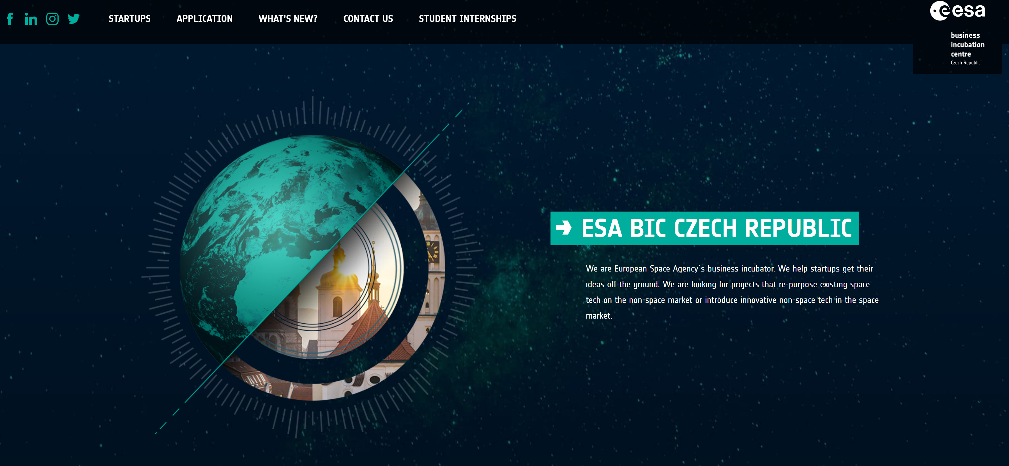


Slide 27


Slide 28
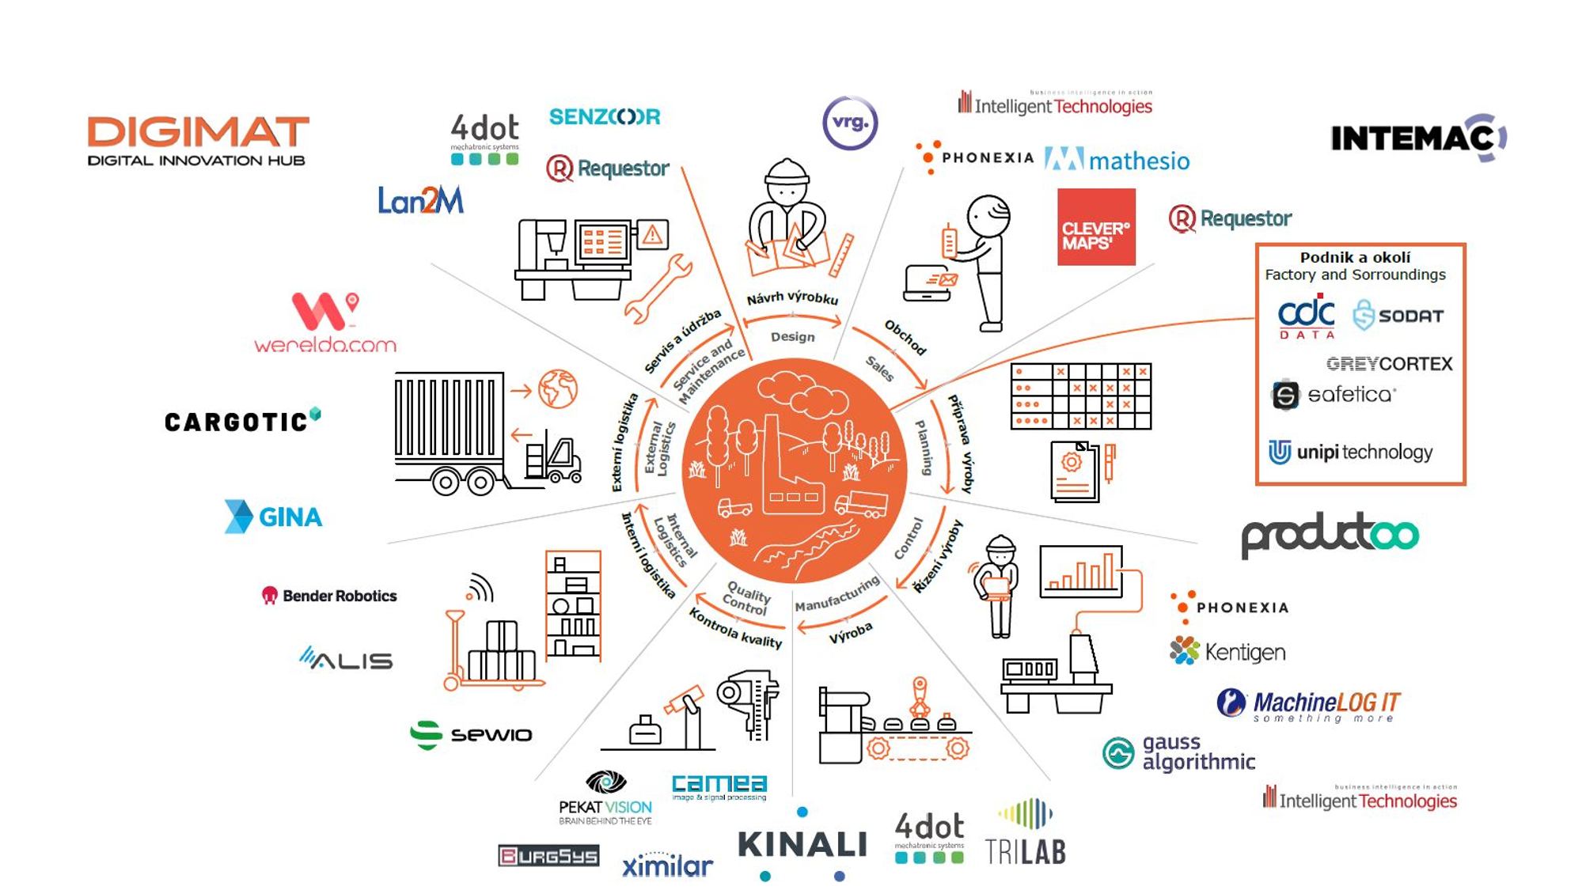
Ekosystém digitalizace průmyslových podniků v JKM

Slide 29


Velvet Innovation
300 + účastníků konference
C-level executives, investoři, politici, startupy, univerzity
Měsíční meetupy pro cca 150 účastníků
Notes:
Annual meeting of all key stakehloders from the regional and national Innovation ecosystem

Slide 30
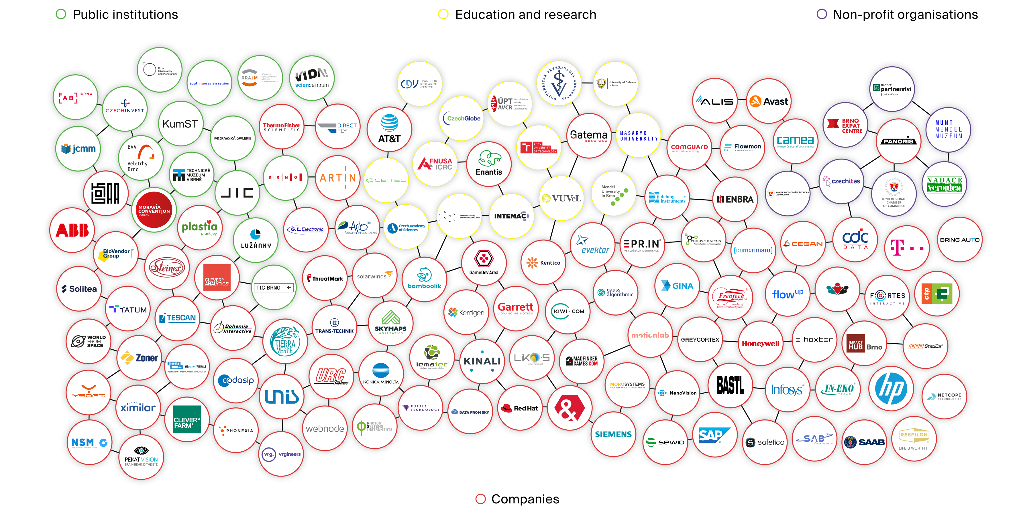
Propojený inovační ekosystém

Slide 31
Co jsme se naučili?
Notes:
We are very proud of the worldwide success of Kiwi.com, Y Soft and many other companies that initially decided to work with JIC.
Here are some of the major start-ups, starting with Kiwi.com - an online platform that will basically help you find the best and cheapest flight options to your desired destination.
Flowmon has created a state-of-the-art network monitoring and security solution.
Y-soft has created a combined HW and SW solution for printer operation.
Phonexia is a world leader in speech recognition and voice biometrics technologies using AI technology.

Slide 32
1) Dobře naslouchat lídrům, identifikovat příležitosti, strategicky plánovat
Notes:
We are very proud of the worldwide success of Kiwi.com, Y Soft and many other companies that initially decided to work with JIC.
Here are some of the major start-ups, starting with Kiwi.com - an online platform that will basically help you find the best and cheapest flight options to your desired destination.
Flowmon has created a state-of-the-art network monitoring and security solution.
Y-soft has created a combined HW and SW solution for printer operation.
Phonexia is a world leader in speech recognition and voice biometrics technologies using AI technology.

Slide 33
Řídicí struktury RIS
Ideační role
Exekutivní role
Poradní role
Koordinační skupina
Inovační platformy
Rada pro inovace
Manažer RIS
Posilování partnerství a informační role; Monitoring a evaluace
PROJEKTY
AKČNÍ PLÁN RIS JMK
33

Slide 34
2) Spolupracovat s nejlepšími a učit se od partnerů: místní podnikatelé, partnerská centra v ČR i v EU
Notes:
We are very proud of the worldwide success of Kiwi.com, Y Soft and many other companies that initially decided to work with JIC.
Here are some of the major start-ups, starting with Kiwi.com - an online platform that will basically help you find the best and cheapest flight options to your desired destination.
Flowmon has created a state-of-the-art network monitoring and security solution.
Y-soft has created a combined HW and SW solution for printer operation.
Phonexia is a world leader in speech recognition and voice biometrics technologies using AI technology.

Slide 35
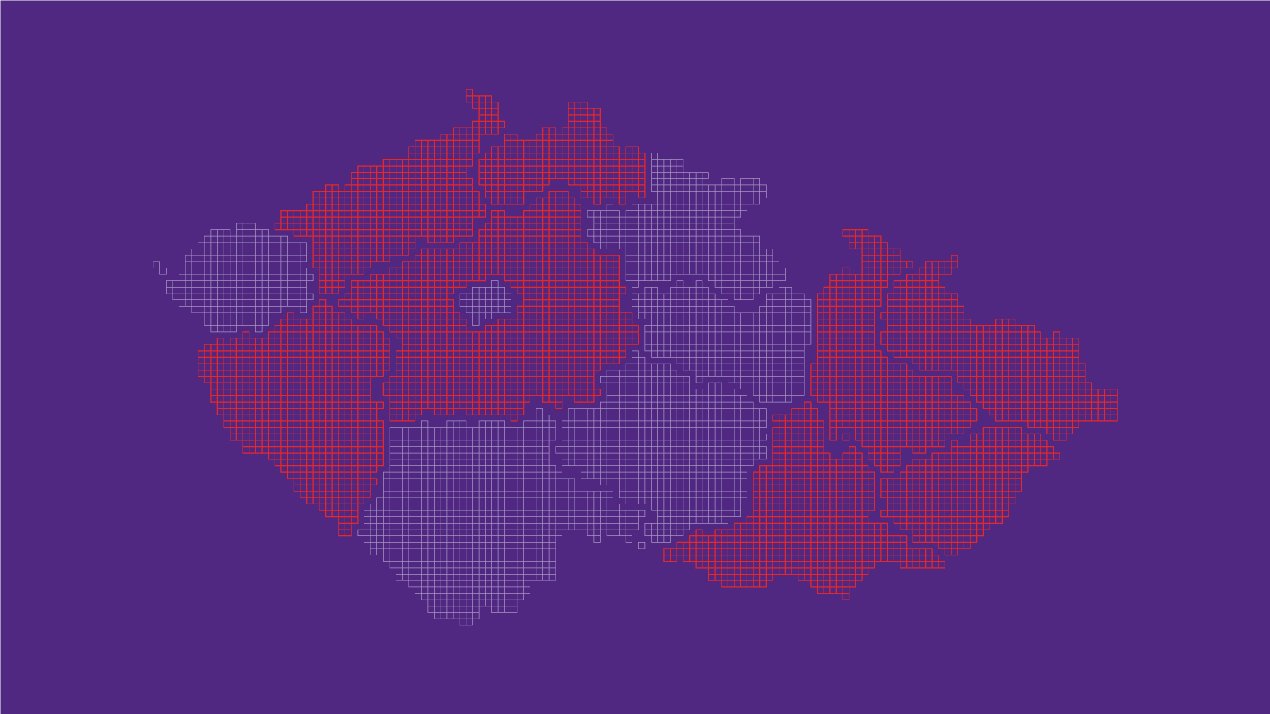
Ynovate
Síť osmi českých inovačních center. Ynovate poskytuje excelentní expertní službu pro SMEs v ČR.
Abyste mohli dělat věci jinak, musíte je jinak vidět.

Slide 36



Jsme členem těchto sítí

Slide 37

3) „Zabíjet štěňátka“
Notes:
We are very proud of the worldwide success of Kiwi.com, Y Soft and many other companies that initially decided to work with JIC.
Here are some of the major start-ups, starting with Kiwi.com - an online platform that will basically help you find the best and cheapest flight options to your desired destination.
Flowmon has created a state-of-the-art network monitoring and security solution.
Y-soft has created a combined HW and SW solution for printer operation.
Phonexia is a world leader in speech recognition and voice biometrics technologies using AI technology.

Slide 38
4) Je to běh na dlouhou trať – trpělivost a dlouhodobost nutné
Notes:
We are very proud of the worldwide success of Kiwi.com, Y Soft and many other companies that initially decided to work with JIC.
Here are some of the major start-ups, starting with Kiwi.com - an online platform that will basically help you find the best and cheapest flight options to your desired destination.
Flowmon has created a state-of-the-art network monitoring and security solution.
Y-soft has created a combined HW and SW solution for printer operation.
Phonexia is a world leader in speech recognition and voice biometrics technologies using AI technology.

Slide 39
Děkuji za pozornost uhlir@jic.cz

